Slide 1

Week I : Web & CSS Introduction
Pengenalan Web
Edo Novanto
Fullstacks Engineer & AXAR Mentor

Slide 2
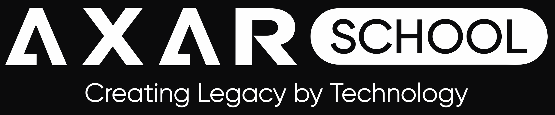
`v
`v
Day 1 : Pengenalan Web
Our Topics!
Pengenalan Web (sejarah, istilah-istilah penting, anatomi, cara kerja, dan perkembangan)
Pengenalan karir Web Developer (nama posisi, spesialisasi, prediksi, penghasilan)
Note :
Melakukan instalasi software yang akan digunakan selama pembelajaran
Masuk ke Group WA/Slack untuk mendukung pembelajaran asinkron
Mengeksplorasi software yang telah diinstal terlebih dahulu.

Slide 3
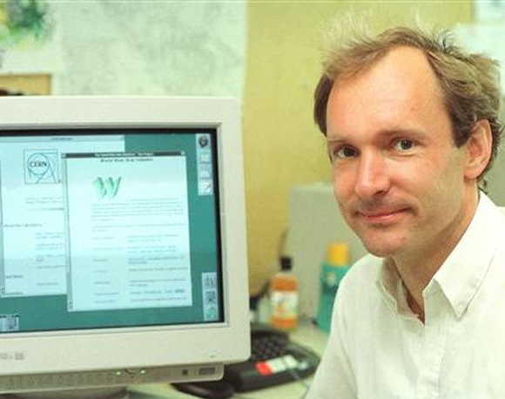
Sejarah Singkat Web
Penemu web adalah Sir Timothy John "Tim" Berners-Lee
Web awalnya dibuat dan dikembangkan untuk memenuhi permintaan dalam berbagi informasi secara otomatis antar ilmuwan di universitas dan lembaga di seluruh dunia
Berners-Lee membuat teknologi hypertext untuk membentuk sebuah dokumen Web

Slide 4
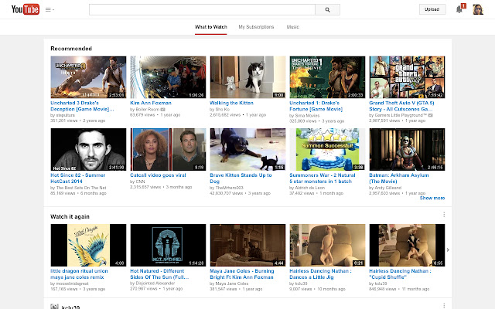
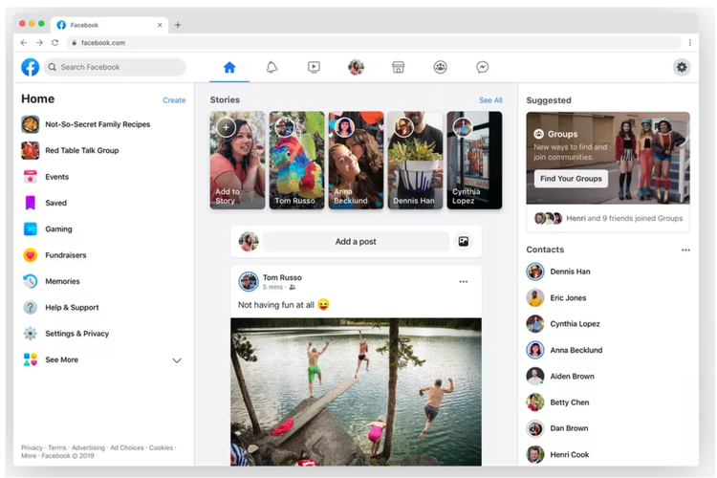
Apa itu Web?
“Website adalah sebuah halaman yang menampilkan informasi melalui teks atau gambar.”
https://www.youtube.com/
https://www.facebook.com/

Slide 5



Pondasi Website
Terdapat 3 (tiga) pondasi penting dalam membuat website.
HTML
CSS
JS

Slide 6
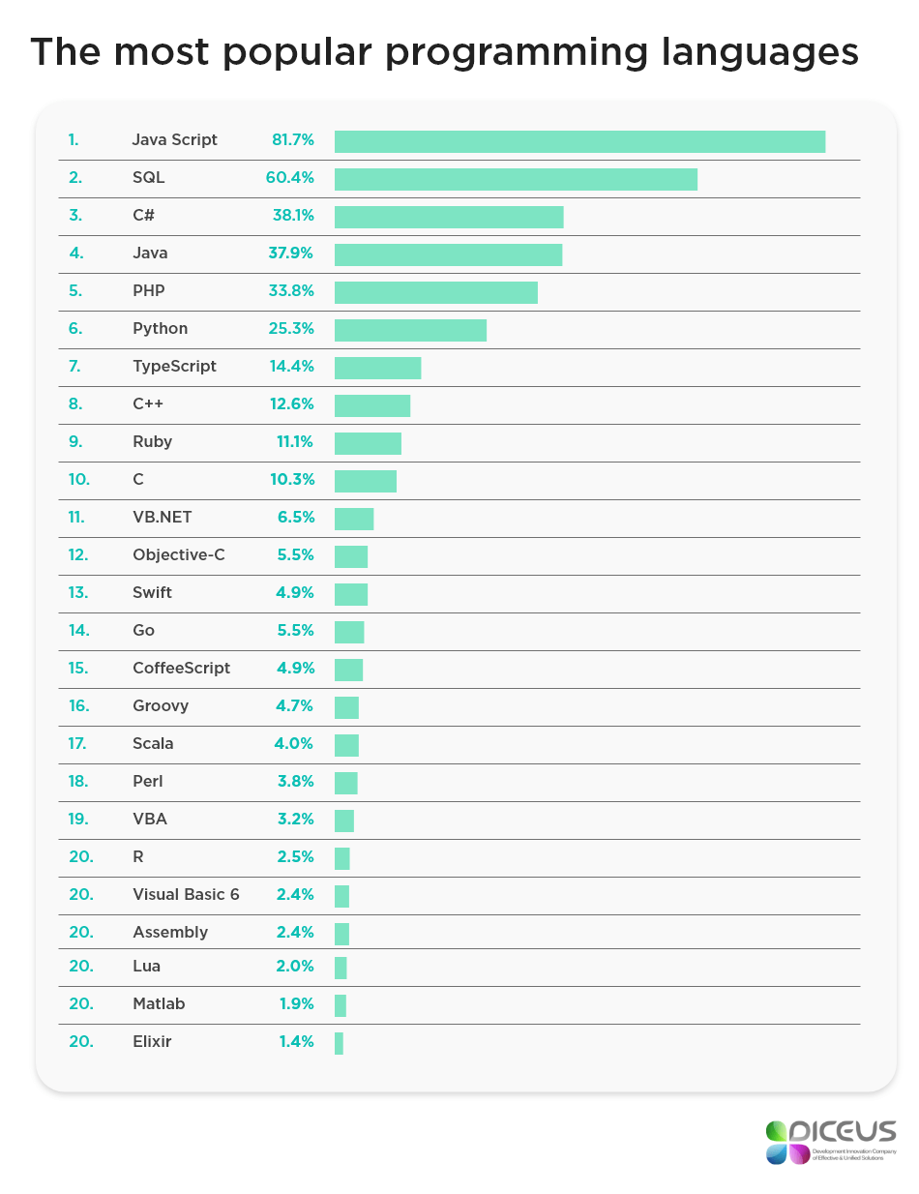

Slide 7
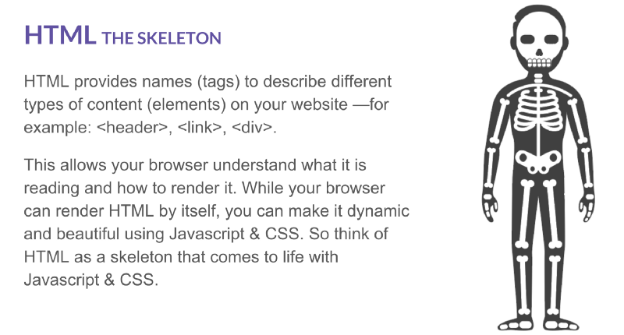
Hypertext Markup Language (HTML)
Markup language yang digunakan untuk membuat struktur dan menampilkan konten pada World Wide Web (Website)

Slide 8
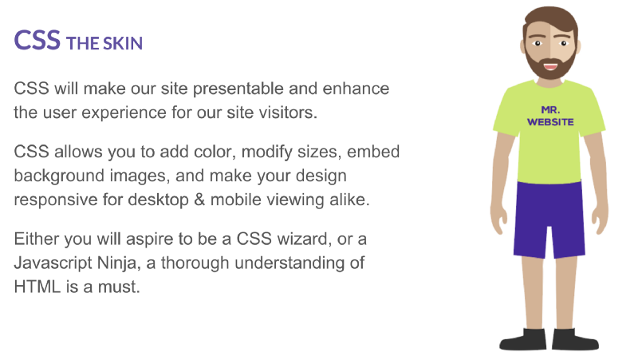
Cascading Style Sheets (CSS)
Memberikan styling sehingga website dapat memiliki tampilan yang menarik

Slide 9
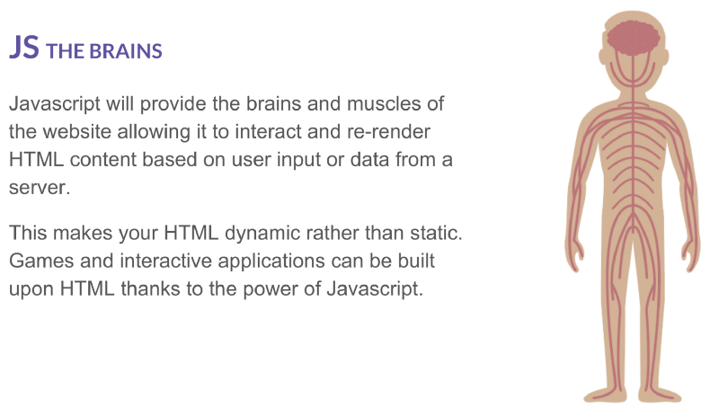
Javascript (JS)
Memberikan styling sehingga website dapat memiliki tampilan yang menarik

Slide 10
Unsur-Unsur Web
Beberapa unsur-unsur dalam dunia web yang perlu kamu ketahui:
1. Domain
Alamat unik di dunia maya (internet) yang berguna untuk menemukan sebuah website.
2. Hosting
Ruangan yang terdapat dalam harddisk sebagai tempat penyimpanan data, file, video, email, database, dan lain-lain yang nantinya akan ditampilkan di dalam website tersebut.
3. Web Browser
Perangkat lunak yang bisa menjelajahi, menyajikan, maupun mengambil konten yang ada di berbagai sumber informasi pada web
4. Web Server
Perangkat lunak yang berfungsi sebagai penerima permintaan yang dikirimkan melalui browser kemudian memberikan tanggapan permintaan

Slide 11
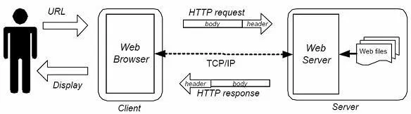
Cara Kerja Web
Gambaran sederhana cara kerja web

Slide 12
Jenis-Jenis Web
Secara garis besar, website dapat dibagi menjadi 2 berdasarkan jenisnya, yaitu :
Dynamic Web
Static Web
Website yang halamannya selalu update, biasanya terdapat halaman backend yang digunakan untuk menambah atau mengubah konten. Website dinamis membutuhkan database untuk menyimpan. Website dinamis mempunyai arus informasi dua arah, yakni berasal dari pengguna dan pemilik, sehingga mengupdate dapat dilakukan oleh pengguna dan juga pemilik website.
Website yang halamannya tidak berubah, biasanya untuk melakukan perubahan dilakukan secara manual dengan mengubah kode. Website Statis informasinya merupakan informasi satu arah, yakni hanya berasal dari pemilik softwarenya saja, hanya bisa diupdate oleh pemiliknya saja.

Slide 13
Career in Web Development
Role Web Developer paling banyakk dicari di Indonesia
UI/UX Designer
Back-end Dev
Front-end Dev
UI Designer memiliki tugas menentukan tampilan aplikasi dan/atau situs sekaligus menentukan bagaimana suatu aplikasi dan/atau situs bisa beroperasi dengan mudah
Back-end sebuah website terdiri dari sebuah server, aplikasi, dan database. Developer backend bertanggung jawab untuk membangun dan mengelola teknologi yang mendukung ketiga komponen tersebut.
Fullstacks Dev
Bertanggung jawab atas tampilan depan website termasuk penyusunan serta pengelolaan website untuk membuat user interface yang scaleable
Developer yang bisa bekerja secara cross-functional, dalam hal ini front-end dan back-end
5-20 juta/bulan
Web Developer Salary (Indeed.com)

Slide 14


Thank You
Apakah ada pertanyaan?
https://www.axarschool.com/
@axarschool
Edo Novanto
Fullstacks Engineer & AXAR Mentor

